Slide 1
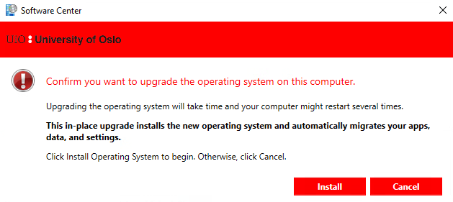
Task Sequence
Konverering av AD-maskiner til Intune
@arul

Slide 2
Konvertering: AD til Intune
Krav
Innmelding
Run task
TPM 2.0
  Active & Enabled
Secureboot
  Skrudd på
Ledig plass på disk
  65GB
Kablet nett på UiO
Backup av lokaldata
  Alt slettes!
hostname til windows-klient
eller
egen collection lokalt
Ny Hardware-ID, hvis
  Serienummer ikke vises på MDM
  Ny hardware, firmware
Task Sequence:
  Intune Conversion Win11
Vises i Software Center under Operating systems
IT-ansv. eller ansatt
Klikk & kjør, men pass på
  TPM
  Secureboot
  Diskplass

Slide 3
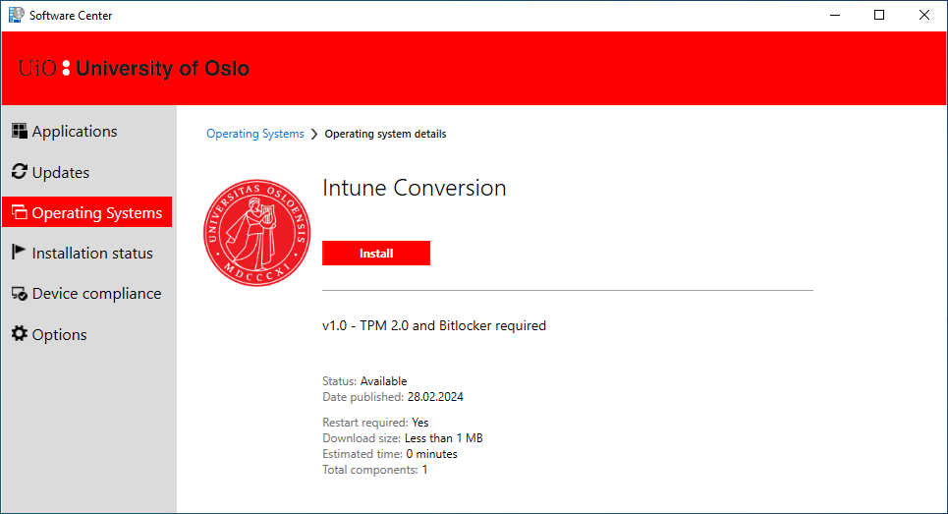
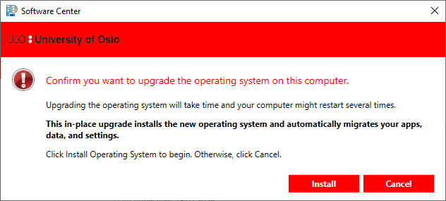
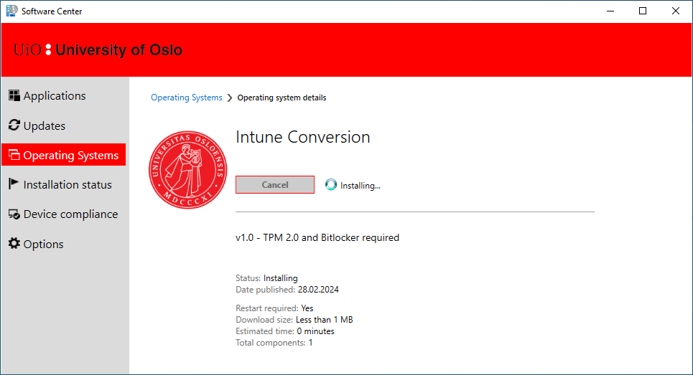
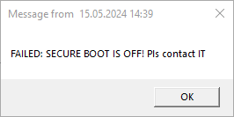
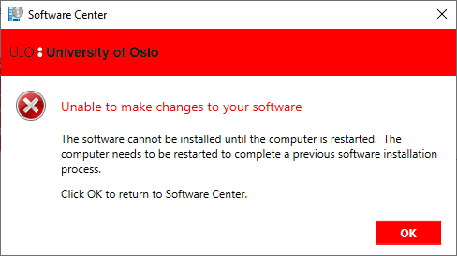

Slide 4
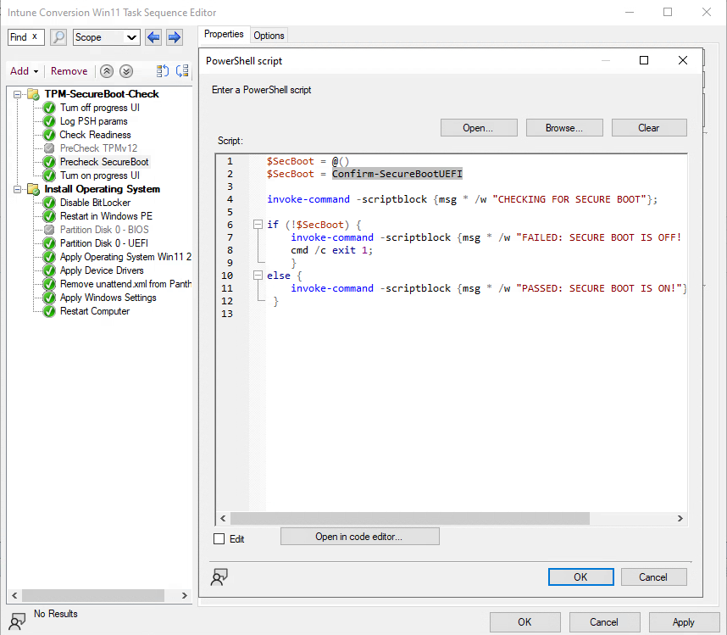
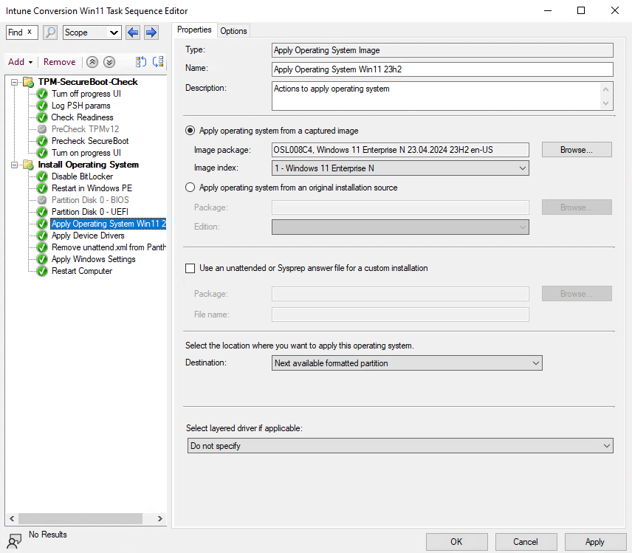
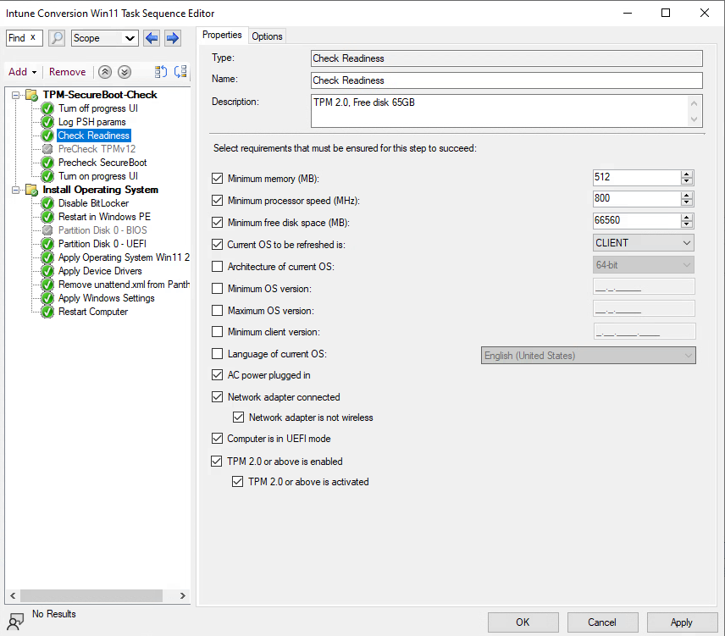
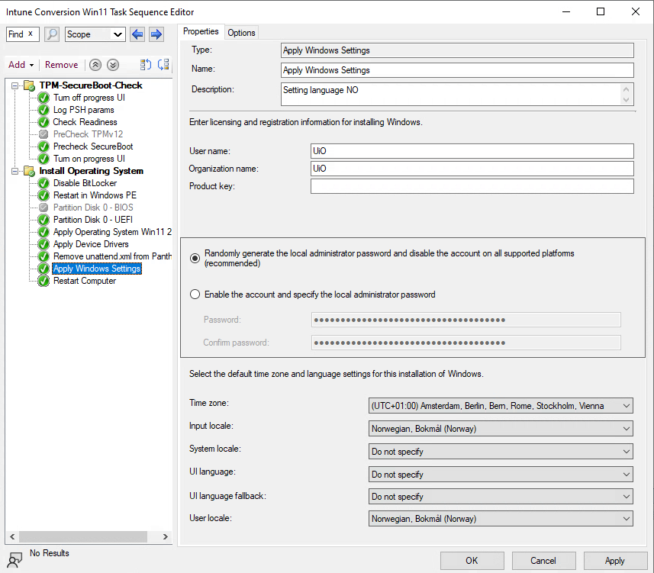

Slide 5
